Slide 1

Predict Customer Personality to boost marketing campaign by using Machine Learning
Created by:
Oknardo Budi Setiawan Tulung
Enail: oknardotulung@gmail.com
LinkedIn: www.linkedin.com/in/oknardo-tulung
GitHub: https://github.com/oknardo
“Bachelor of Science graduate in Mathematics with a passion for Data Analytics and Geographic Information Systems (GIS). Equipped with comprehensive knowledge and skills acquired through training and projects. Proven ability to navigate complex datasets, ensuring accuracy and deriving actionable insights..”

Slide 2
Overview
“Sebuah perusahaan dapat berkembang dengan pesat saat mengetahui perilaku customer personality nya, sehingga dapat memberikan layanan serta manfaat lebih baik kepada customers yang berpotensi menjadi loyal customers. Dengan mengolah data historical marketing campaign guna menaikkan performa dan menyasar customers yang tepat agar dapat bertransaksi di platform perusahaan, dari insight data tersebut fokus kita adalah membuat sebuah model prediksi kluster sehingga memudahkan perusahaan dalam membuat keputusan ”

Slide 3
Conversion Rate Analysis Based on Income, Spending and Age
Data Pre-Processing
Handling Missing Value
Menghapus baris pada feature Income, karena hanya berjumlah 24 baris null value.
Handling Outlier
Melakukan filtering outlier dengan Metode IQR (Interquartile Range)
Handling Inappropriate Value
Mengubah tipe data pada feature Dt_Customer menjadi datetime64
Hapus Feature Unnamed: 0, ID, Z_CostContact, Z_Revenue.
Feature Engineering
Membuat Fetaure Conversion_Rate berdasarkan Response dan NumWebVisitMonth
Membuat Feature Customer_Age dan Age_Category berdasarkan Year_Birth
Membuat Feature Total Child berdasarkan KidHome dan TeenHome
Membuat Feature Total_Transaction berdasarkan NumDealsPurchases, NumWebPurchases, NumCatalogPurchases, dan NumStorePurchases
Untuk selengkapnya, dapat melihat google collab disini

Slide 4
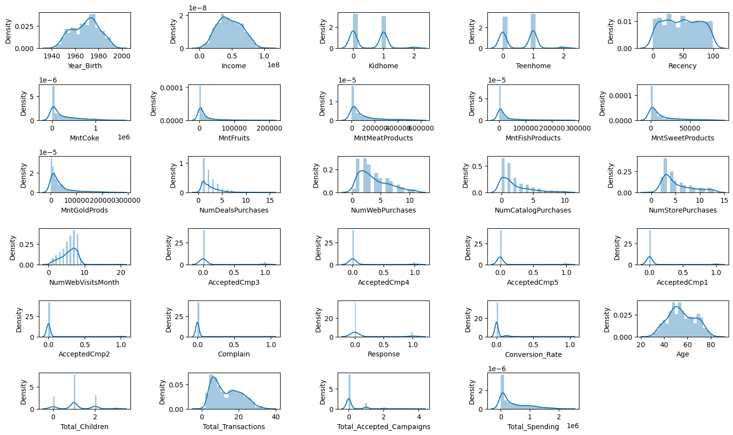
Conversion Rate Analysis Based on Income, Spending and Age
Membuat Fetaure Total_Accepted_Campaign berdasarkan AcceptedCmp1 – AcceptedCmp5
Membuat Feature Total_Spending berdasarkan MntFishProducts, MntMeatProducts, MntFruits, MntSweetProducts, MntCoke, dan MntGoldProds
Exploratory Data Analysis
Univariate Analysis
Key Takeaways:
Rata-rata feature berdistribusi Positively Skewed
Untuk selengkapnya, dapat melihat google collab disini

Slide 5
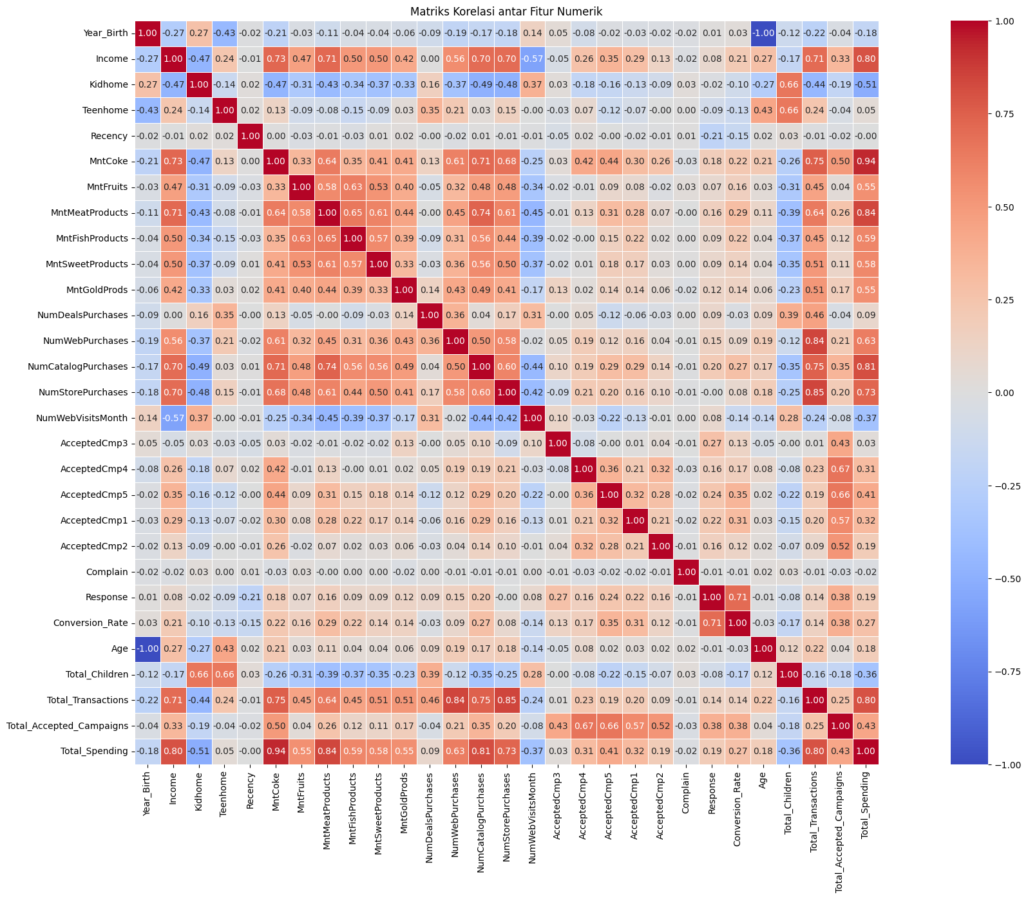
Conversion Rate Analysis Based on Income, Spending and Age
Multivariate Analysis
Key Takeaways:
Feature MntCoke, MntMeatProducts, MntFruits, MntFishProducts, MntSweetProducts, dan MntGoldProds menunjukkan korelasi positif yang kuat satu sama lain, yang menunjukkan bahwa pelanggan yang spending di satu kategori cenderung spending lebih banyak di kategori lainnya juga.
Feature Total_Spending memiliki korelasi positif dengan NumCatalogPurchases dan NumStorePurchases, yang mengindikasikan bahwa pelanggan lebih banyak melakukan pembelian melalui katalog dan di toko.
Feature Total_Accepted_Campaigns memiliki korelasi positif dengan Conversion_Rate dan Response, menunjukkan bahwa pelanggan yang menerima lebih banyak penawaran cenderung memiliki tingkat konversi yang lebih tinggi.
Feature Age memiliki korelasi negatif dengan Kidhome dan Teenhome, yang mungkin menunjukkan bahwa pelanggan yang lebih muda lebih cenderung memiliki anak-anak atau remaja di rumah.
Feature NumWebVisitsMonth memiliki korelasi negatif dengan Income dan Total_Spending, diketahui bahwa pelanggan dengan pendapatan lebih tinggi dan pengeluaran lebih banyak cenderung mengunjungi situs web perusahaan lebih sedikit.
Untuk selengkapnya, dapat melihat google collab disini

Slide 6
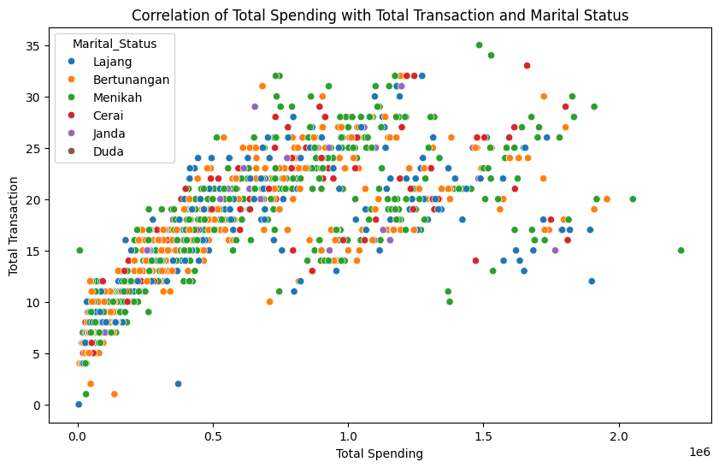
Conversion Rate Analysis Based on Income, Spending and Age
Correlation of Total Spending with Total Transaction and Marital Status
Key Takeaways:
Total Transaction paling banyak dilakukan oleh customer dengan kategori Menikah
Total Spending tertinggi dilakukan oleh customer dengan kategori Menikah
Sebaran data sangat variatif, semua kategori tersebar secara cukup merata. dengan total transaction berada pada kisaran 5-30 dan Total Spending 0 - 1.0
Untuk selengkapnya, dapat melihat google collab disini

Slide 7
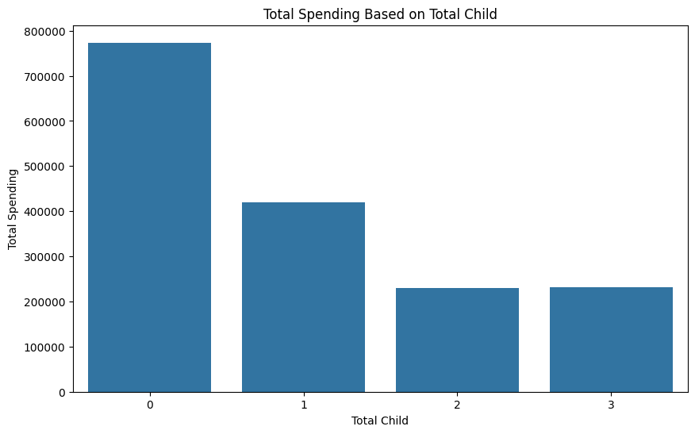
Conversion Rate Analysis Based on Income, Spending and Age
Total Spending Based on Total Child
Key Takeaways:
Customer yang sudah menikah tapi belum punya anak (0) lebih banyak pengeluarannya dibandingkan yang sudah punya anak, semakin banyak anak yang dimiliki, semakin sedikit pengeluarannya.
Untuk selengkapnya, dapat melihat google collab disini

Slide 8
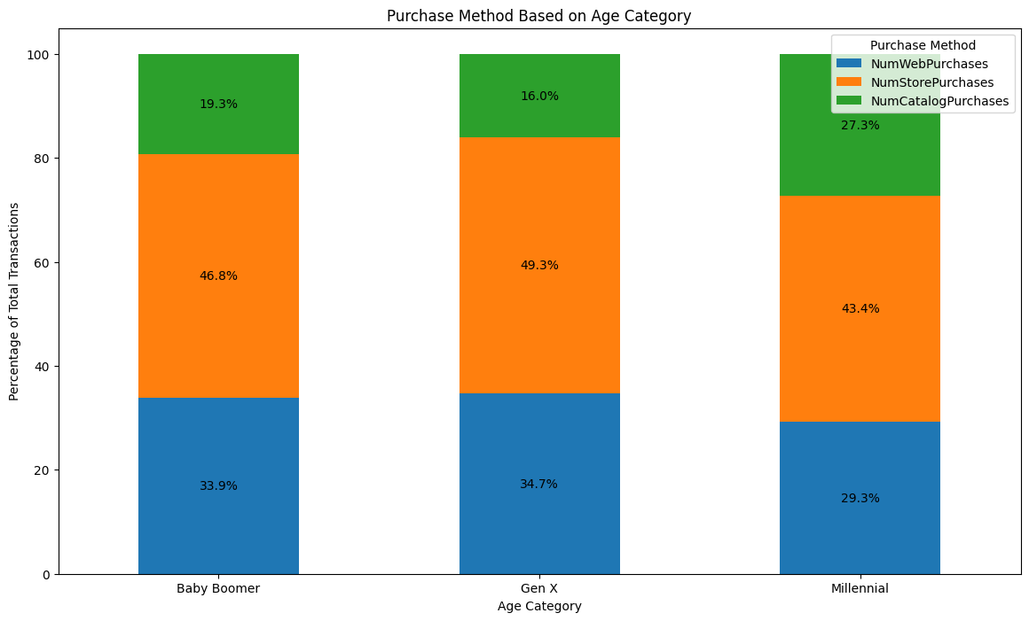
Conversion Rate Analysis Based on Income, Spending and Age
Purchase Method
Key Takeaways:
Semua jenis customer berdasarkan kategori usia paling banyak melakukan transaksi dengan metode pembelian melalui Store
Untuk pembelian melalui Catalog lebih disukai oleh Customer dengan kategori umur Millenial
Untuk selengkapnya, dapat melihat google collab disini

Slide 9
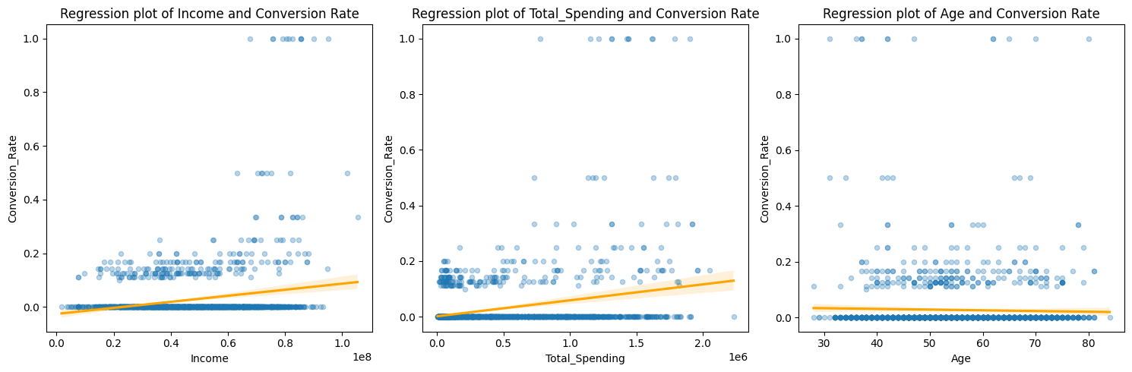
Conversion Rate Analysis Based on Income, Spending and Age
Conversion Rate Based on Income, Spending, and Age
Key Takeaways:
Terdapat korelasi positif pada Income dan Total_Spending terhadap conveersion rate, hal ini berarti semakin tinggi Income atau Total Spending maka semakin tinggi juga tingkat konversi atau pembelian dari customer
Korelasi umur dengan Conversion Rate tidak menunjukkan adanya korelasi atau netral, hal ini berarti umur tidak mempengaruhi conversion rate.
Untuk selengkapnya, dapat melihat google collab disini

Slide 10
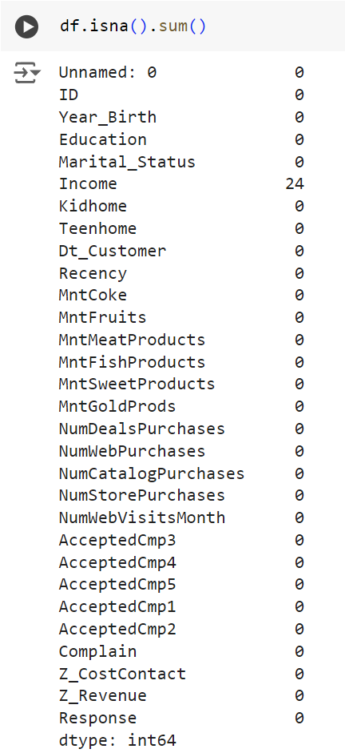
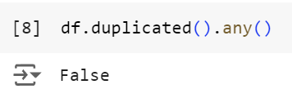
Data Cleaning
Handling Missing Value dan Dupilcate Data
Keterangan:
Terdapa Null value sebanyak 24 pada feature Income
Tidak terdapat data duplikat
Solusi :
Menghapus baris Null karena jumlahnya hanya sedikit
Untuk selengkapnya, dapat melihat google collab disini

Slide 11
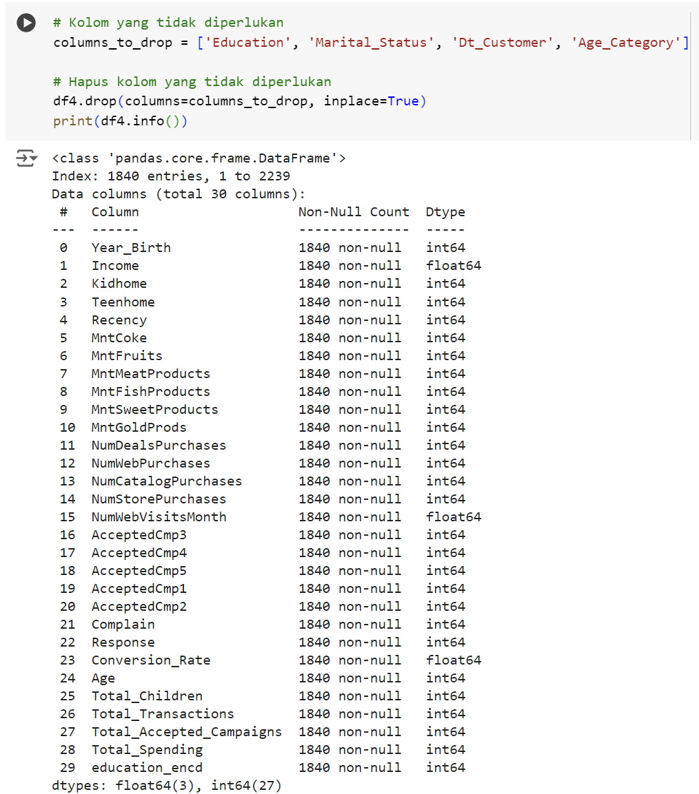
Data Cleaning
Remove Feature
Keterangan:
Menghapus feature Education, Marital_Status, Dt_Customer, dan Age_Category
Untuk selengkapnya, dapat melihat google collab disini

Slide 12
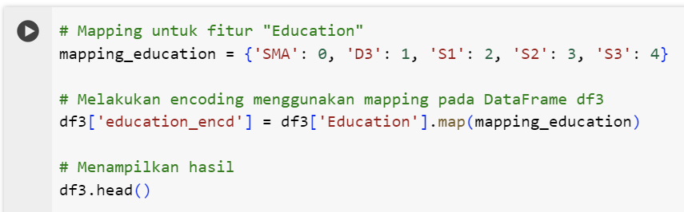
Data Cleaning
Feature Encoding
Keterangan:
Encoding pada feature Education
Untuk selengkapnya, dapat melihat google collab disini

Slide 13
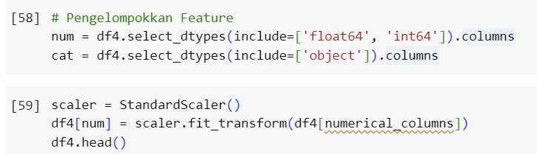
Data Cleaning
Standardization
Keterangan:
Melakukan Standarisasi pada feature numerical dengan StandardScaler
Untuk selengkapnya, dapat melihat google collab disini

Slide 14
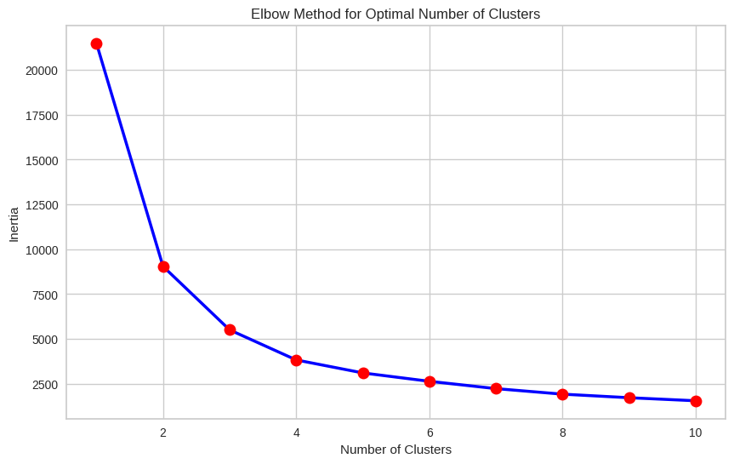
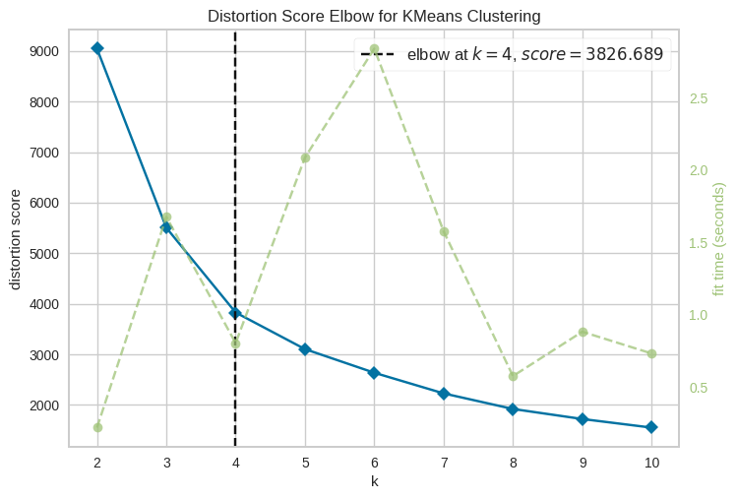
Data Modeling
Elbow Method
Key Takeaways:
Berdasarkan Elbow Method dan Distortion Score diketahui jumlah cluster terbaik berada pada k = 4
Untuk selengkapnya, dapat melihat google collab disini

Slide 15
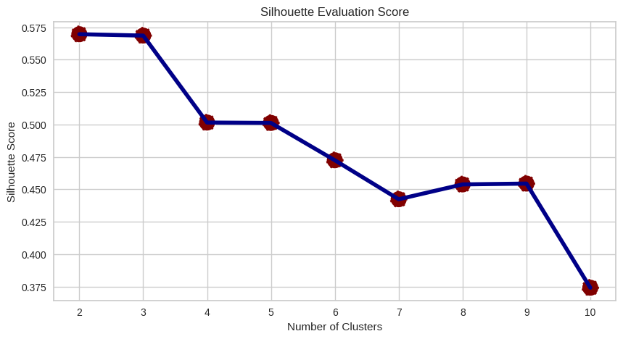
Data Modeling
Silhoutte Score Evaluation
Key Takeaways:
Berdasarkan Silhoutte Score, jumlah cluster optimal berada di 4
Untuk selengkapnya, dapat melihat google collab disini

Slide 16
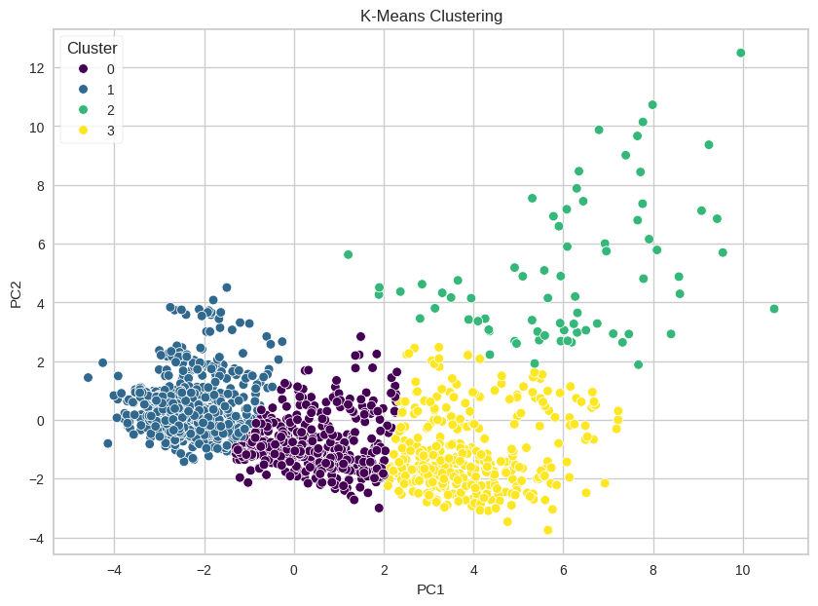
Data Modeling
K-Means Clustering
Keterangan:
Hasil Clusterisasi K-Means menggunakan value k =4
Untuk selengkapnya, dapat melihat google collab disini

Slide 17
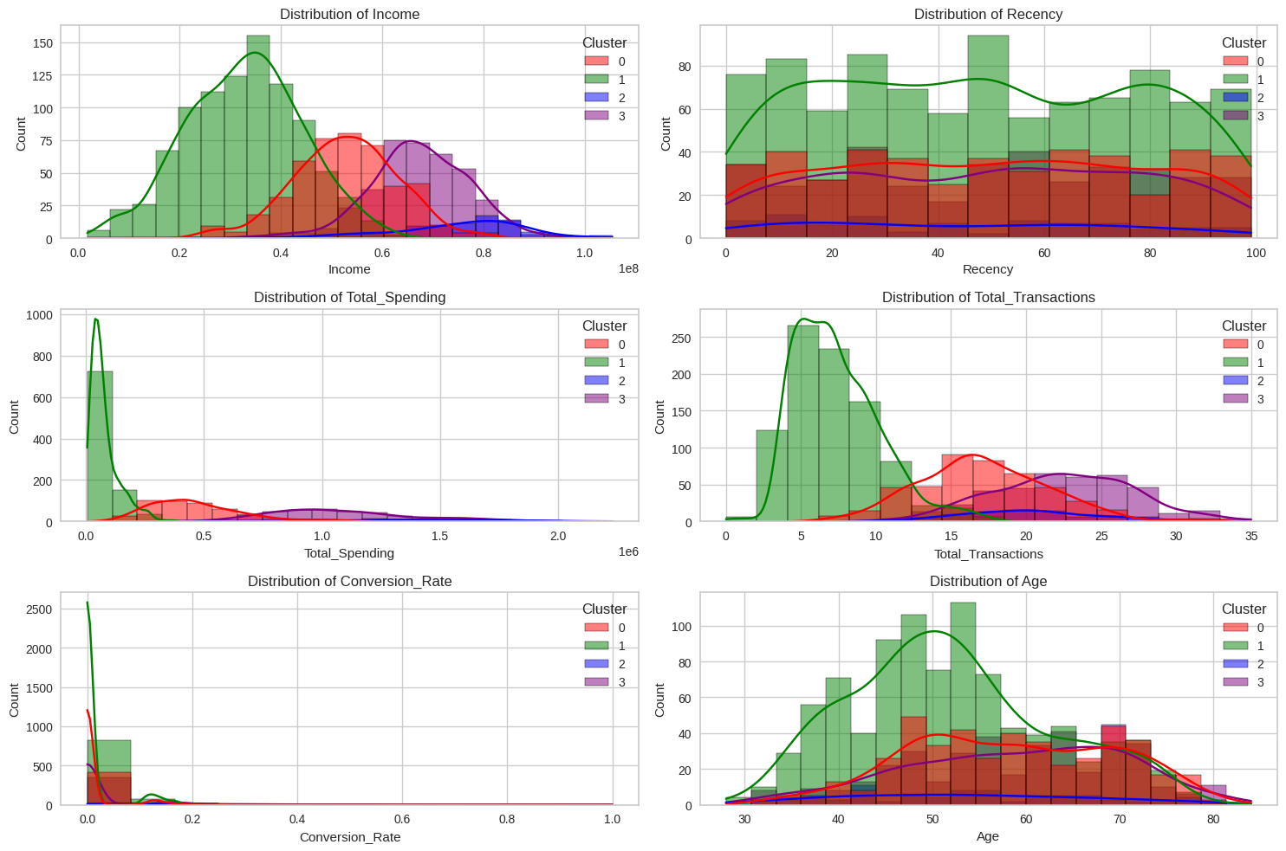
Customer Personality Analysis for Marketing Retargeting
Statistic Descriptive
Key Takeaways:
Pada Cluster 0 diketahui bahwa angka transaksi dan spending tertinggi, dengan rata-rata 17 transaksi dan Rp. 463,631 per bulan. Pendapatan di cluster ini cukup tinggi, rata-rata sebesar Rp. 52,793,177 per tahun. Conversion rate di cluster ini termasuk rendah, yaitu 1.12%. rata-rata umur di cluster ini berusia 58 tahun.
Pada Cluster 1 diketahui bahwa angka transaksi dan spending terendah, dengan rata-rata hanya 7 transaksi dan Rp. 77,596 per bulan. Pendapatan di cluster ini terendah, rata-rata sebesar Rp. 32,835,981 per tahun. Conversion rate di cluster ini termasuk rendah, yaitu 1.36%. rata-rata umur di cluster ini berusia 51 tahun.
Pada Cluster 2 diketahui bahwa angka transaksi dan spending tertinggi, dengan rata-rata 20 transaksi dan Rp. 1,351,422 per bulan. Pendapatan di cluster ini tertinggi, rata-rata sebesar Rp. 75,411,048 per tahun. Conversion rate di cluster ini yang paling tinggi, yaitu 27.68%. rata-rata umur di cluster ini berusia 53 tahun.
Pada Cluster 3 diketahui bahwa angka transaksi dan spending sedang, dengan rata-rata 23 transaksi dan Rp. 1,081,157 per bulan. Pendapatan di cluster ini cukup tinggi, rata-rata sebesar Rp. 67,406,177 per tahun. Conversion rate di cluster ini tertinggi kedua setelah cluster 2, yaitu 2.36%. rata-rata umur di cluster ini berusia 58 tahun
Untuk selengkapnya, dapat melihat google collab disini

Slide 18
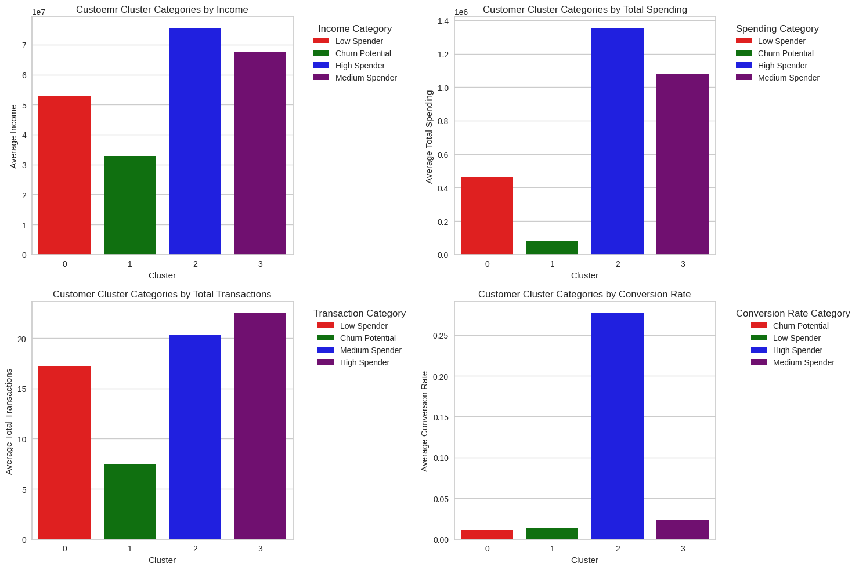
Customer Personality Analysis for Marketing Retargeting
Customer Category
Key Takeaways:
Cluster 0 memiliki customer dengan pengeluaran dan transaksi yang relatif rendah, namun pendapatan yang cukup tinggi, menjadikannya kategori Low Spender.
Cluster 1 memiliki customer dengan pendapatan, pengeluaran, dan transaksi yang paling rendah, serta conversion rate yang rendah, sehingga masuk dalam kategori Churn Potential.
Cluster 2 memiliki customer kelompok customer dengan pendapatan, pengeluaran, dan transaksi yang tinggi, serta conversion rate yang sangat tinggi, menjadikannya kategori High Spender.
Cluster 3 memiliki customer dengan pendapatan dan pengeluaran yang cukup tinggi serta jumlah transaksi yang tinggi, sehingga masuk dalam kategori Medium Spender.
Untuk selengkapnya, dapat melihat google collab disini

Slide 19
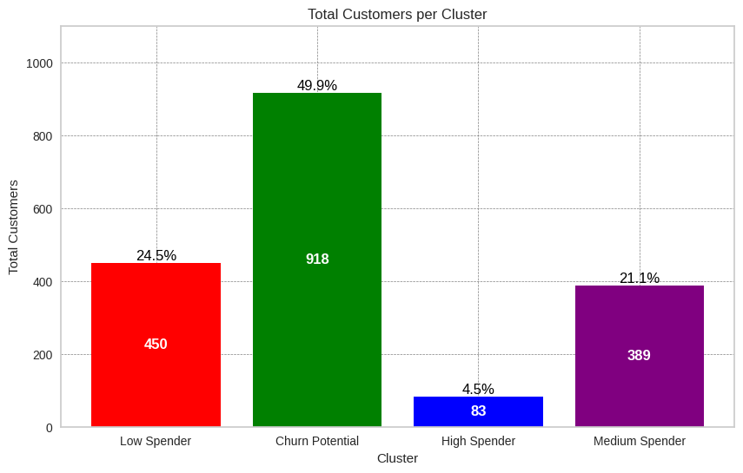
Customer Personality Analysis for Marketing Retargeting
Total Customer
Key Takeaways:
Mayoritas Customer berada pada kategori Churn Potential
High Spender menjadi kategori dengan customer paling sedikit
Untuk selengkapnya, dapat melihat google collab disini

Slide 20
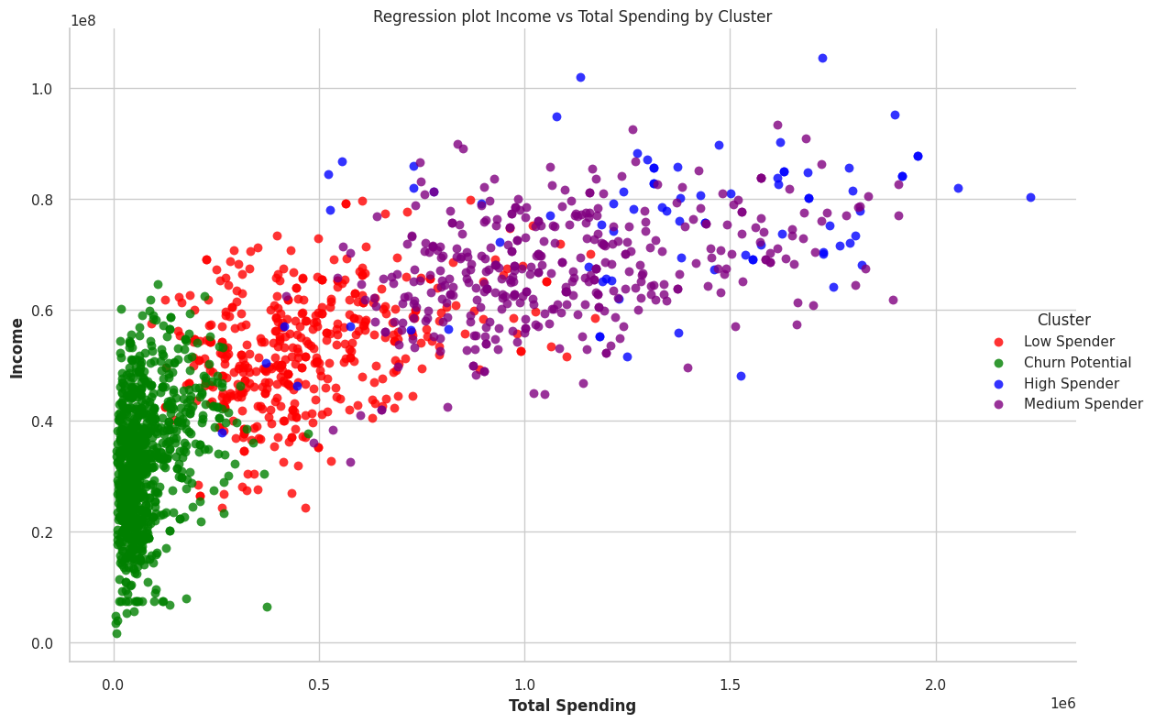
Customer Personality Analysis for Marketing Retargeting
Income vs Total Spending
Key Takeaways:
Semakin tinggi income, semakin tinggi juga Total Spending yang dilakukan oleh customer
Untuk selengkapnya, dapat melihat google collab disini

Slide 21
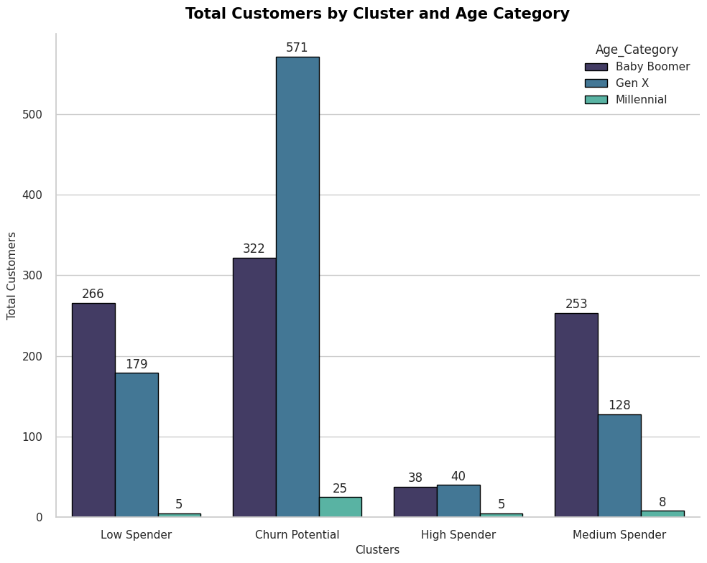
Customer Personality Analysis for Marketing Retargeting
Age Category
Key Takeaways:
Customer Low Spender di dominasi oleh customer dengan kategori umur Baby Boomer, sebanyak 266
Customer Churn Potential di dominasi oleh customer dengan kategori umur Gen X, sebanyak 571
High Spender di dominasi oleh kategori umur Baby Boomer sebanyak 38 dan Gen X, sebanyak 40
Medium Spender di dominasi oleh customer dengan kategori Baby Boomer, sebanyak 253
Untuk selengkapnya, dapat melihat google collab disini

Slide 22
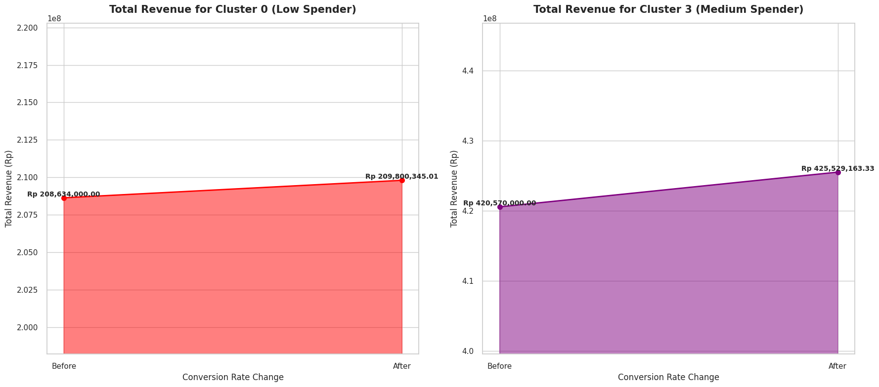
Customer Personality Analysis for Marketing Retargeting
Potential Impact (Conversion Rate Increasing 10%)
Total revenue before and after conversion rate increase for Cluster 0 (Low Spender): Rp 208634000.00 -> Rp 209800345.01
Total revenue before and after conversion rate increase for Cluster 3 (Medium Spender): Rp 420570000.00 -> Rp 425529163.33
Untuk selengkapnya, dapat melihat google collab disini

Slide 23
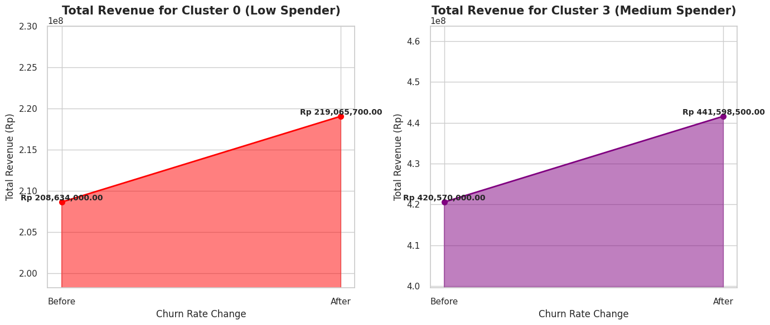
Customer Personality Analysis for Marketing Retargeting
Potential Impact (Churn Rate Decreasing 5%)
Total revenue before and after churn rate decrease for Cluster 0 (Low Spender): Rp 208634000.00 -> Rp 219065700.00
Total revenue before and after churn rate decrease for Cluster 3 (Medium Spender): Rp 420570000.00 -> Rp 441598500.00
Untuk selengkapnya, dapat melihat google collab disini

